Slide 1
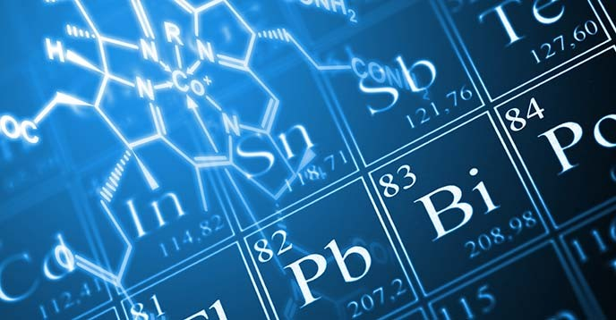
2019 год провозглашен Международным годом Периодической таблицы химических элементов

Slide 2
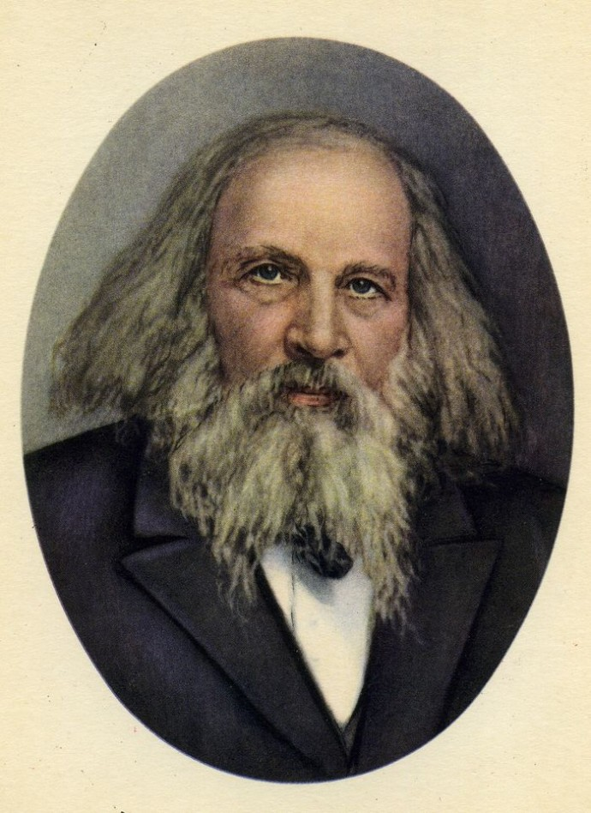
Периодическая таблица химических элементов - это не просто руководство или каталог всех известных атомов во Вселенной; это, по сути, окно во Вселенную, помогающее расширить понимание окружающего мира. В этом году исполнилось 150 лет со дня создания этой таблицы российским ученым Дмитрием Ивановичем Менделеевым.

Slide 3
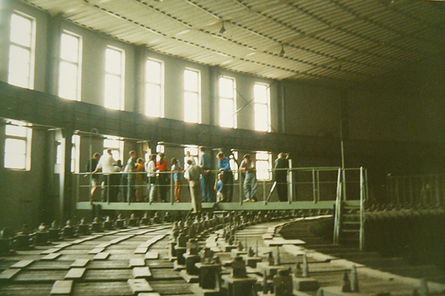
Празднование в 2019 году Международного года периодической таблицы химических элементов воздаст должное недавно совершенным передовым открытиям, а именно открытию в результате тесного международного научного сотрудничества четырех сверхтяжелых элементов периодической таблицы Менделеева с атомными номерами 113 (нихоний), 115 (московий), 117 (теннесин) и 118 (оганессон) и присвоению им названий.
Синхрофазотрон — один из крупнейших ускорителей мира

Slide 4
«Что в имени тебе моем…»

Slide 5
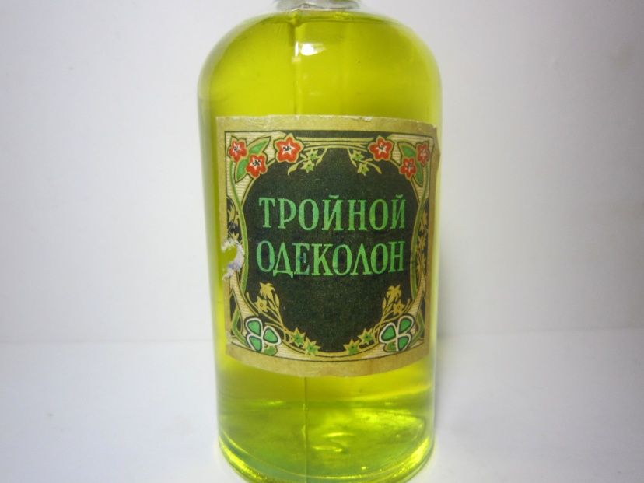
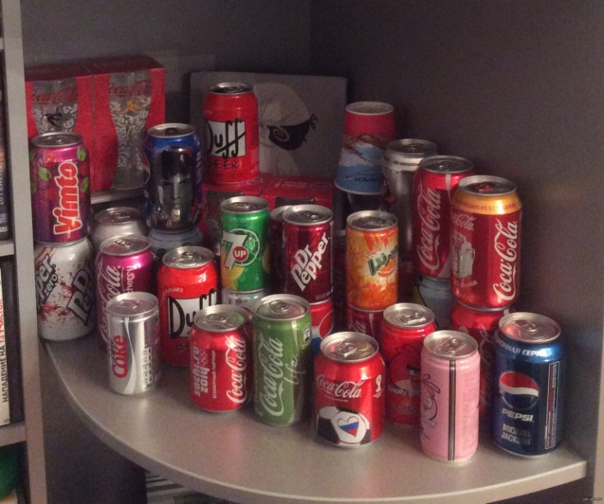
«Вопросы для смекалистых из черного ящика».

Slide 6
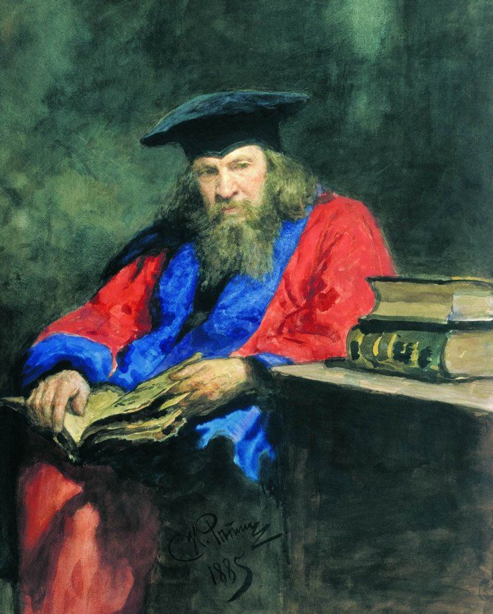
«Знатоки истории».

Slide 7
« Заморочки из таблицы

Slide 8
«Все о воде».

Slide 9
Подведем итоги

